Slide 1
МОБУ «СОШ «Кудровский ЦО №1» г.Кудрово Всеволожского района Ленинградской области
Кабинет географии

Slide 2
Педагоги, ведущие образовательную деятельность на базе данного кабинета:
Учитель географии
Милова Виктория Алексеевна,
Учитель географии
Мочкарева Оксана Владимировна

Slide 3
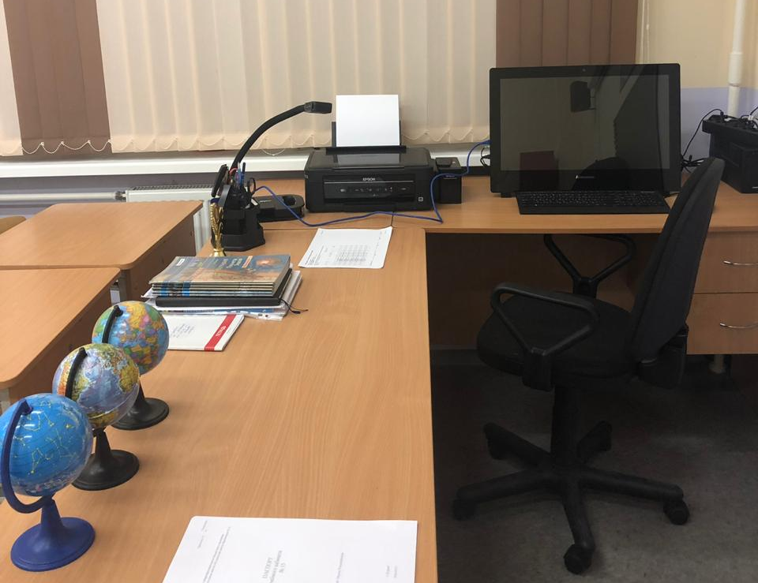
Рабочее место учителя

Slide 4
Рабочее место ученика

Slide 5
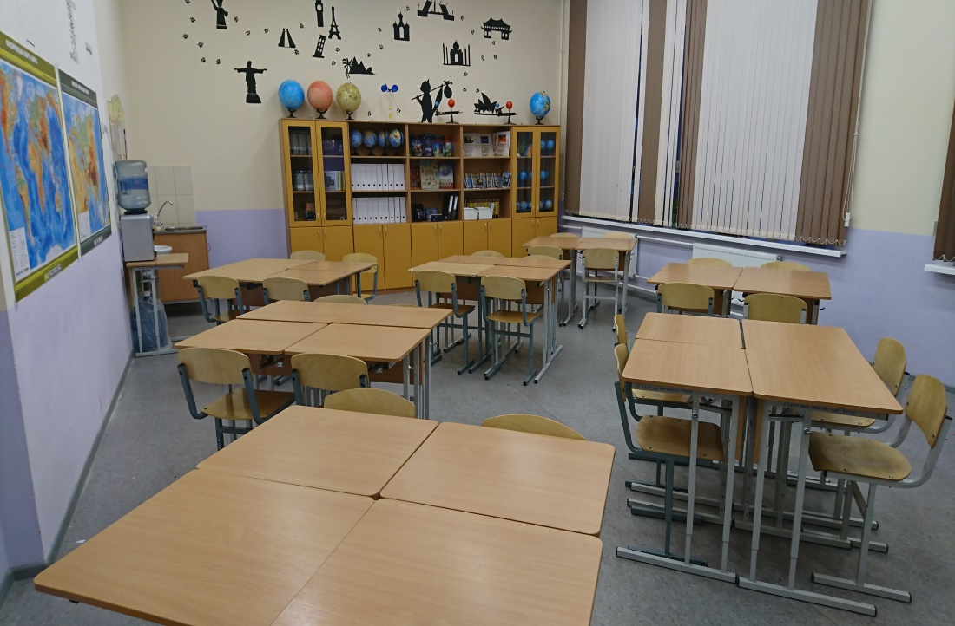
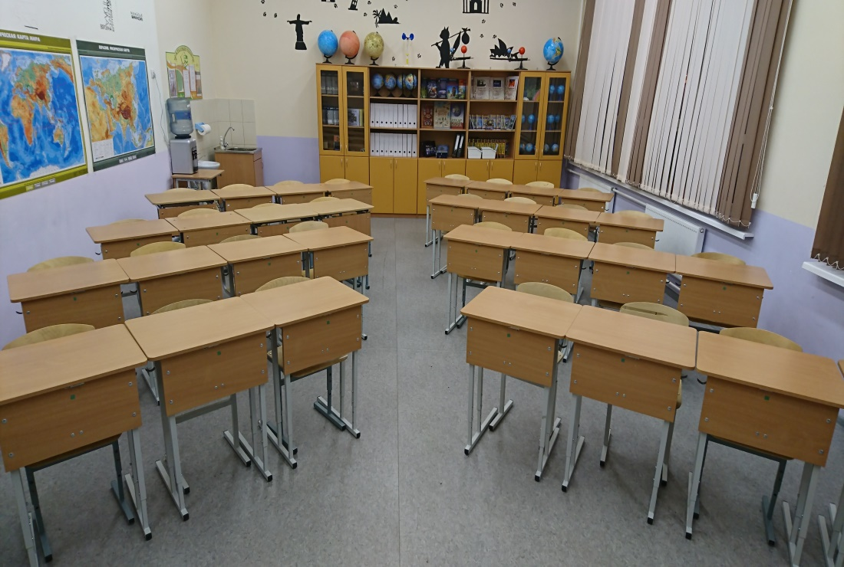
Организация
учебного
пространства

Slide 6
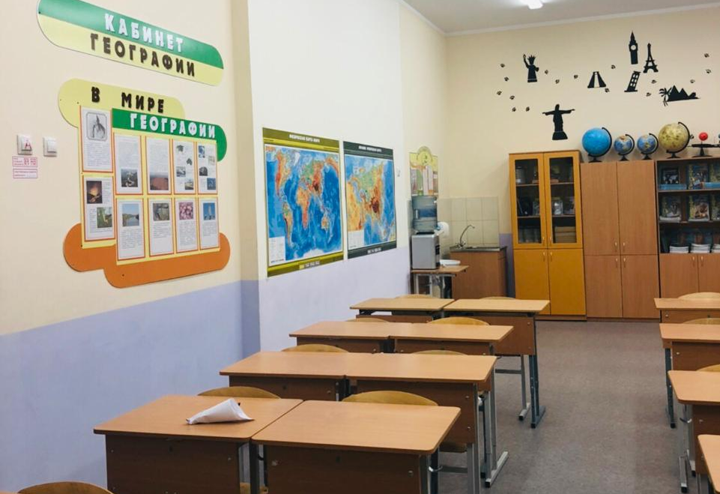
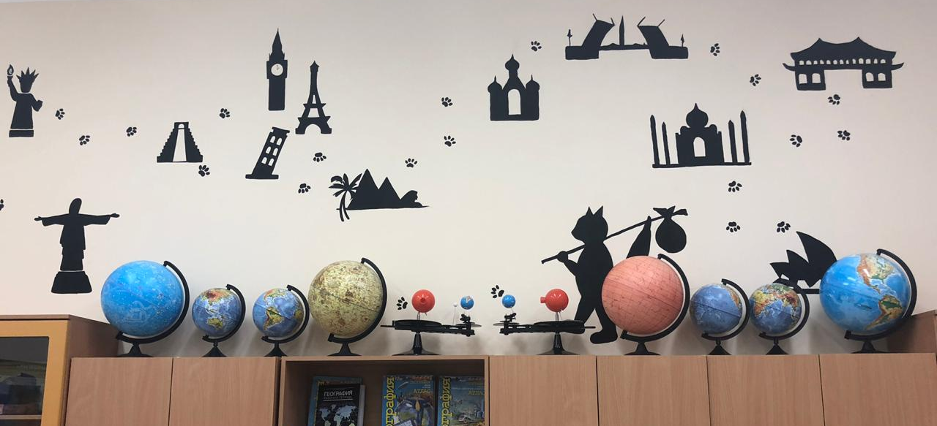
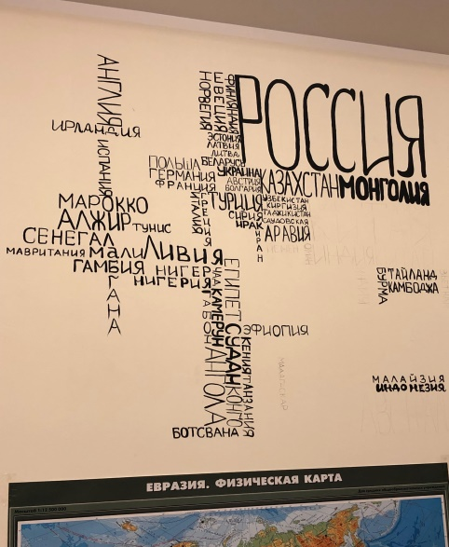
Интерьер кабинета

Slide 7
Вдоль задней стены кабинета установлены секционные шкафы для хранения учебного оборудования, книг, журналов.
Кабинет рассчитан на класс до 32 учащихся.

Slide 8
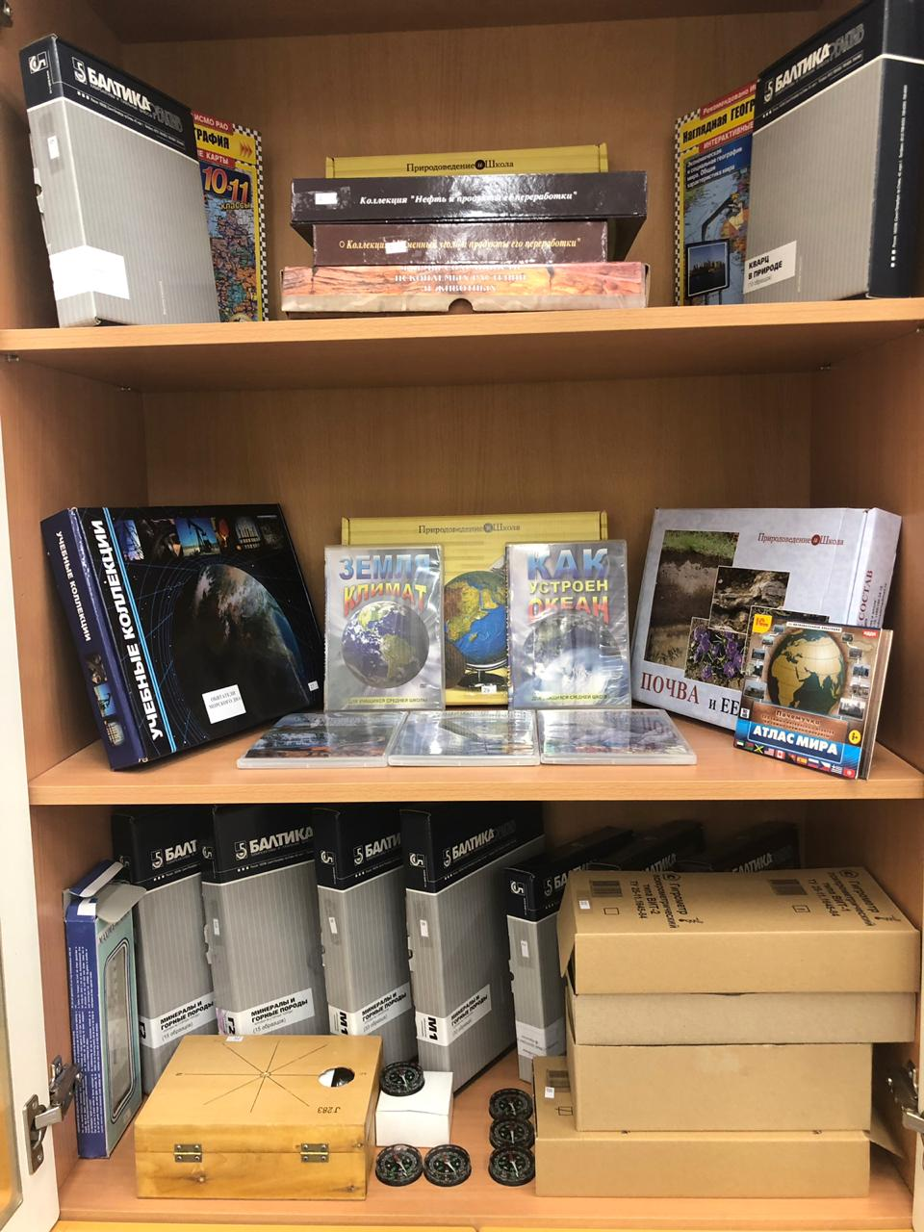
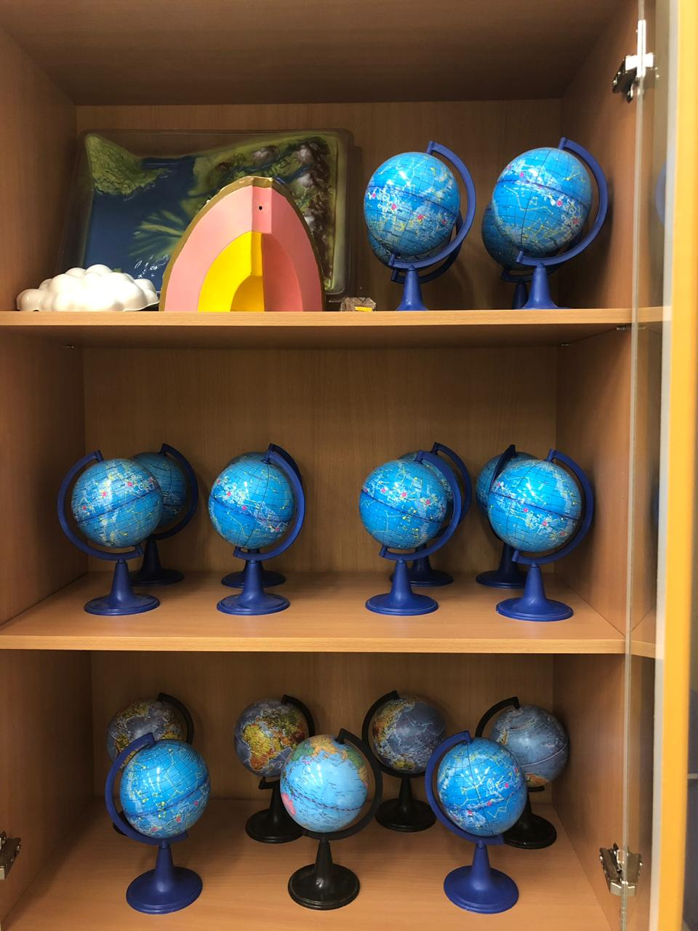
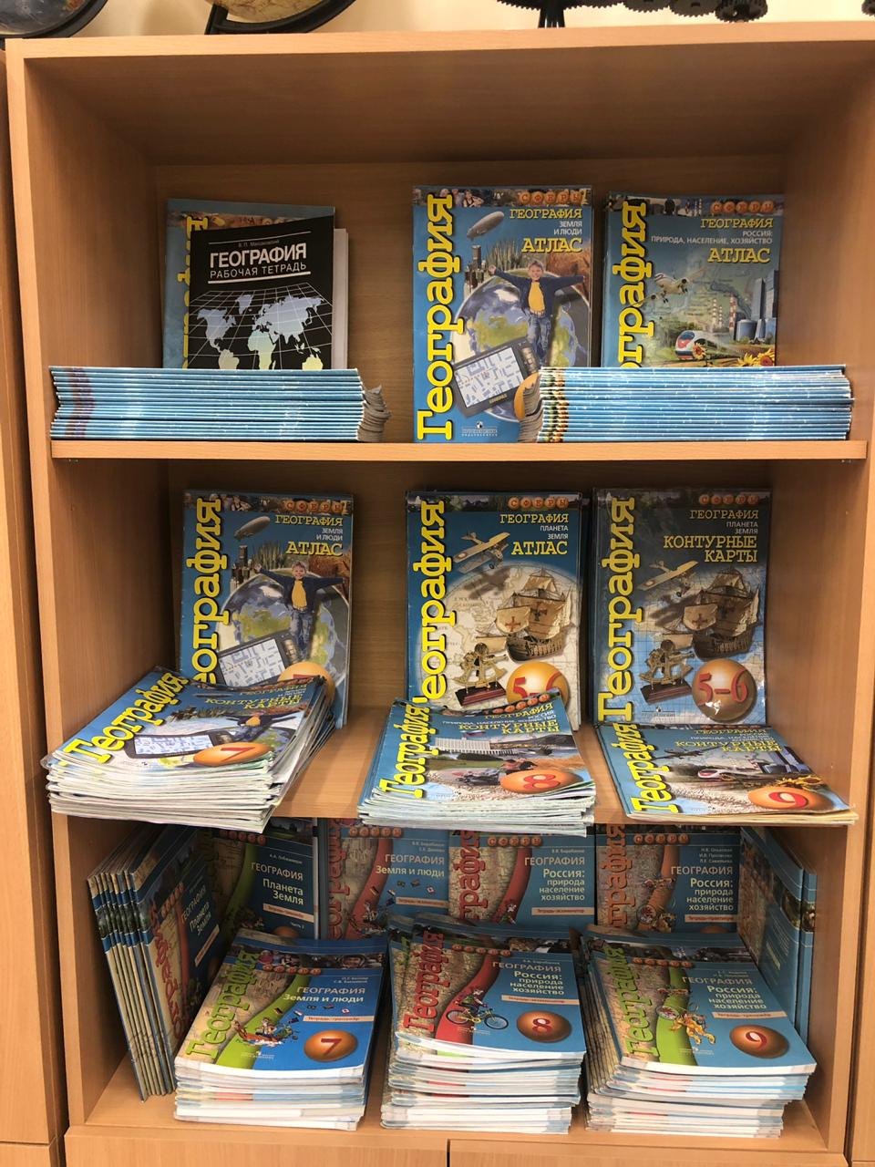
Программы, учебно- методическая и справочная литература, раздаточный дидактический материал

Slide 9
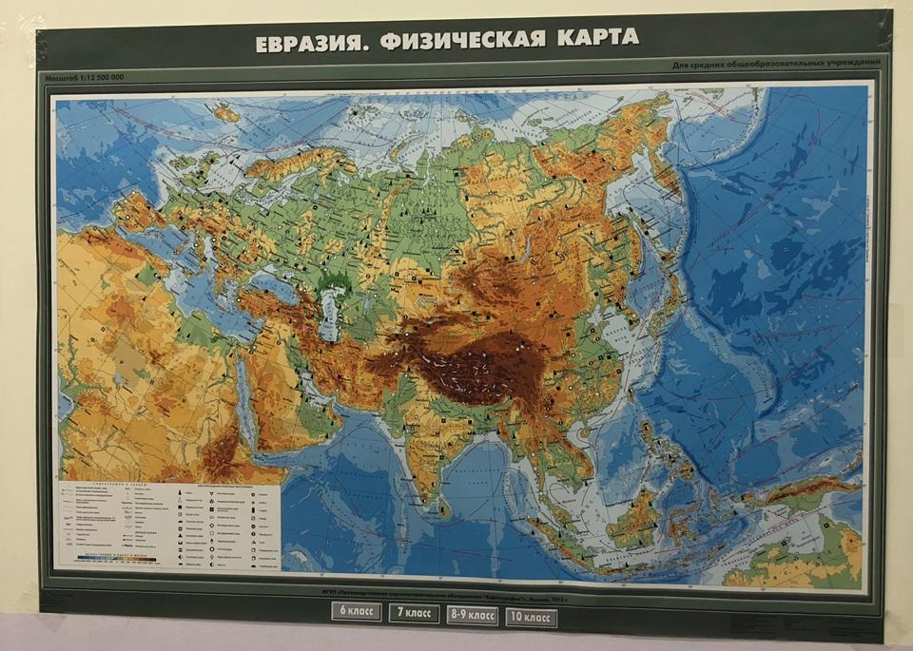
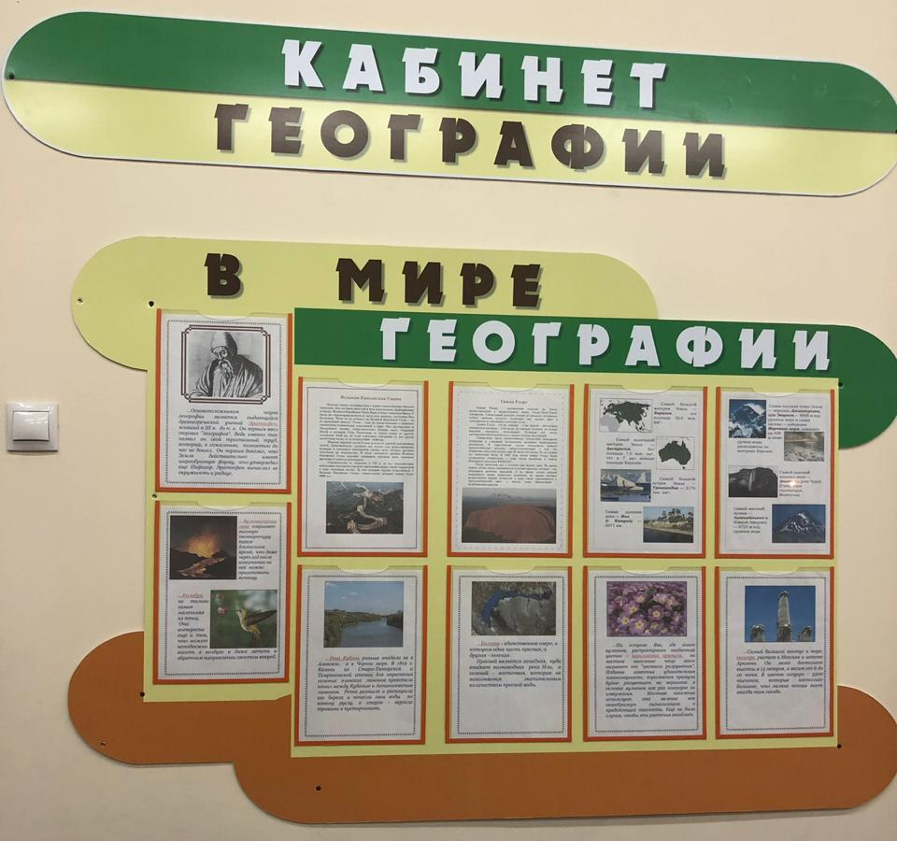
На стенах размещены стенд для сменной информации, географические карты, портреты исследователей – географов.

Slide 10
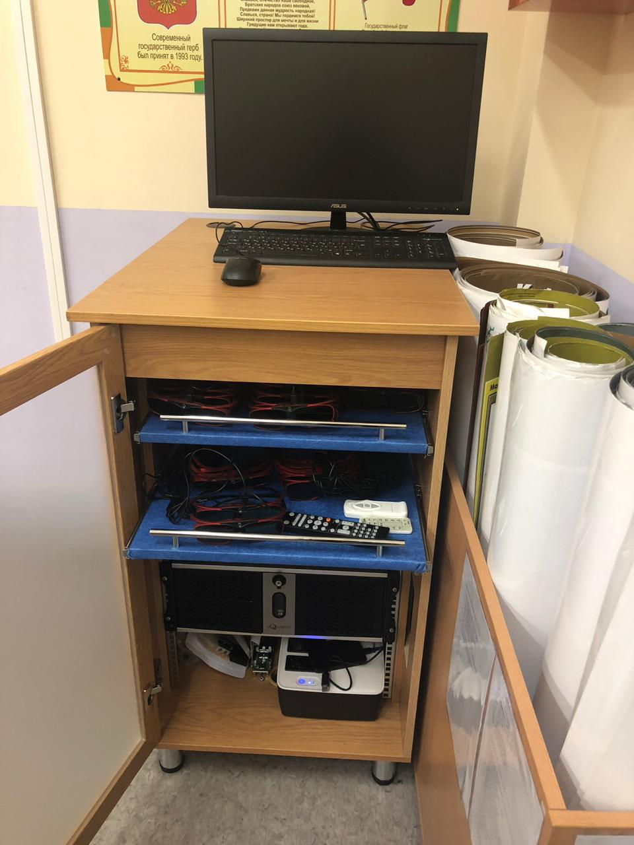
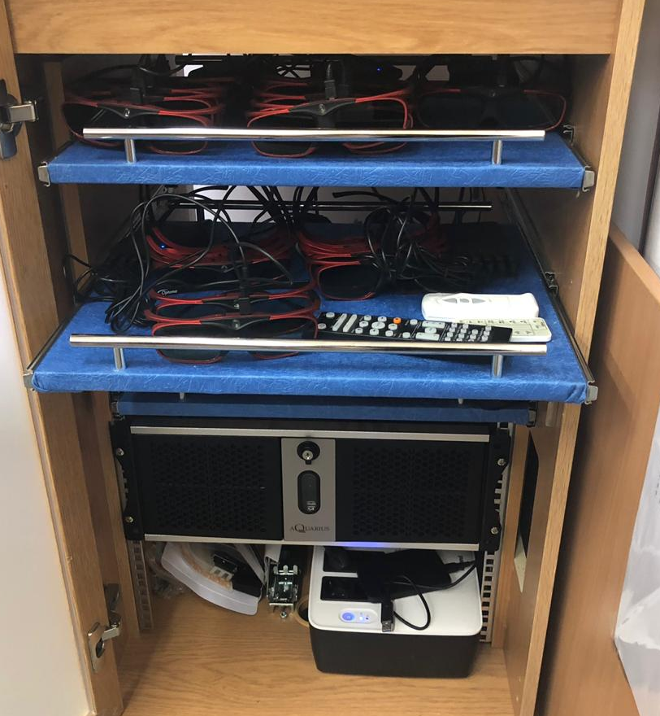
3-д класс

Slide 11
Расписание работы кабинета:
Уроки по расписанию с 9.00 до 15.50
Внеурочная деятельность с 16.30 до 17.15
«Практическая география»
Дополнительное образование с 17.30 до 18.30
«Интерьерный фито дизайн»

